Slide 1


WeMeet
התחברות
שם משתמש
סיסמה
שכחת סיסמה?
זכור אותי
התחבר
עוד לא נרשמת? הצטרף אלינו!

Slide 2



WeMeet
הרשמה
שם משתמש
*
*
סיסמה
*
אימייל
*
כתובת
*
אחר
נקבה
זכר
מין :
* שדות חובה
הירשם
חזור

Slide 3
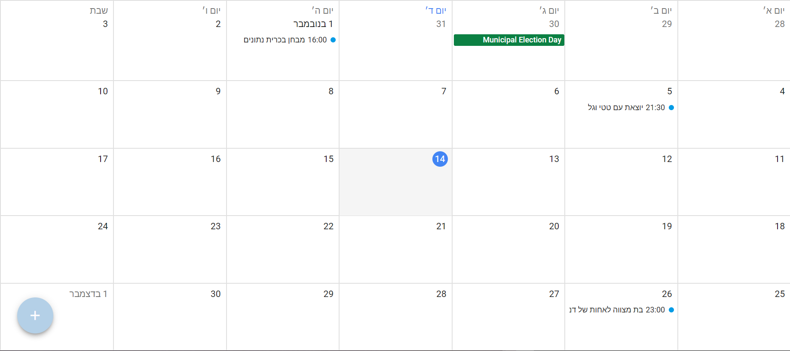
התנתק
פגישה חדשה
אזור אישי
WeMeet

Slide 4
התנתק
פגישה חדשה
אזור אישי
WeMeet
הוספת אילוץ
שם
מתאריך
עד תאריך
שמור

Slide 5


התנתק
פגישה חדשה
אזור אישי
WeMeet
הוספת אילוץ
שם אילוץ
מתאריך
עד תאריך
שמור

Slide 6
1
התנתק
פגישה חדשה
אזור אישי
WeMeet
פגישה חדשה
שם
מתאריך
עד תאריך
משתתפים
מיקום
שמור

Slide 7


התנתק
פגישה חדשה
אזור אישי
WeMeet
פגישה חדשה
שם פגישה
מתאריך
עד תאריך
משתתפים
מיקום
שמור

Slide 8




התנתק
פגישה חדשה
אזור אישי
WeMeet
פגישות ממתינות לאישור
הפגישות שלי
עושה חיים עם חיים - 25.11.2018
פגישה א - 25.11.2018
פגישת פרויקט- 21.11.2018
פגישה ב- 30.11.2018
המיקומים שלי
הקפה של חיים
הבית של חיים
הוסף מיקום

Slide 9
התנתק
פגישה חדשה
אזור אישי
WeMeet
פגישות ממתינות לאישור
עושה חיים עם חיים
הפגישות שלי
24.11.2018, 17:55
מתאריך
עושה חיים עם חיים - 25.11.2018
פגישה א - 25.11.2018
פגישת פרויקט- 21.11.2018
פגישה ב- 30.11.2018
24.11.2018, 17:56
עד תאריך
חיים כהן, אני
משתתפים
המיקומים שלי
הבית של פיסטוק
מיקום
הקפה של חיים
הבית של חיים
סגור
הוסף מיקום

Slide 10
התנתק
פגישה חדשה
אזור אישי
WeMeet
עריכת פגישה
פגישות ממתינות לאישור
הפגישות שלי
עושה חיים עם חיים
עושה חיים עם חיים - 25.11.2018
פגישה א - 25.11.2018
24.11.2018, 17:55
פגישת פרויקט- 21.11.2018
פגישה ב- 30.11.2018
24.11.2018, 17:56
המיקומים שלי
חיים כהן ואני
הקפה של חיים
הקפה של חיים
הבית של חיים
שמור
הוסף מיקום

Slide 11
התנתק
פגישה חדשה
אזור אישי
WeMeet
פגישות ממתינות לאישור
הפגישות שלי
הוספת מיקום
עושה חיים עם חיים - 25.11.2018
פגישה א - 25.11.2018
פגישת פרויקט- 21.11.2018
פגישה ב- 30.11.2018
שם
מיקום
המיקומים שלי
הקפה של חיים
שמור
הבית של חיים
הוסף מיקום

Slide 12
התנתק
פגישה חדשה
אזור אישי
WeMeet
פגישות ממתינות לאישור
הפגישות שלי
עריכת מיקום
עושה חיים עם חיים - 25.11.2018
פגישה א - 25.11.2018
פגישת פרויקט- 21.11.2018
פגישה ב- 30.11.2018
הקפה של חיים
הברזל 21
המיקומים שלי
הקפה של חיים
שמור
הבית של חיים
הוסף מיקום

Slide 13
התנתק
פגישה חדשה
אזור אישי
WeMeet
פגישות ממתינות לאישור
הפגישות שלי
הקפה של חיים
עושה חיים עם חיים - 25.11.2018
פגישה א - 25.11.2018
פגישת פרויקט- 21.11.2018
פגישה ב- 30.11.2018
הקפה של חיים
שם
המיקומים שלי
הברזל 21
מיקום
הקפה של חיים
סגור
הבית של חיים
הוסף מיקום

Slide 14
התנתק
פגישה חדשה
אזור אישי
WeMeet
פגישות ממתינות לאישור
הוזמנת לפגישה
הפגישות שלי
24.11.2018, 17:55
מתאריך
עושה חיים עם חיים - 25.11.2018
פגישה א - 25.11.2018
פגישת פרויקט- 21.11.2018
פגישה ב- 30.11.2018
24.11.2018, 17:56
עד תאריך
חיים כהן,בר, אני
משתתפים
המיקומים שלי
הקפה של חיים
אשר השתתפות
הבית של חיים
הוסף מיקום

